Slide 1
MAKE IT GROW - LÄRARPRESENTATION

Slide 2
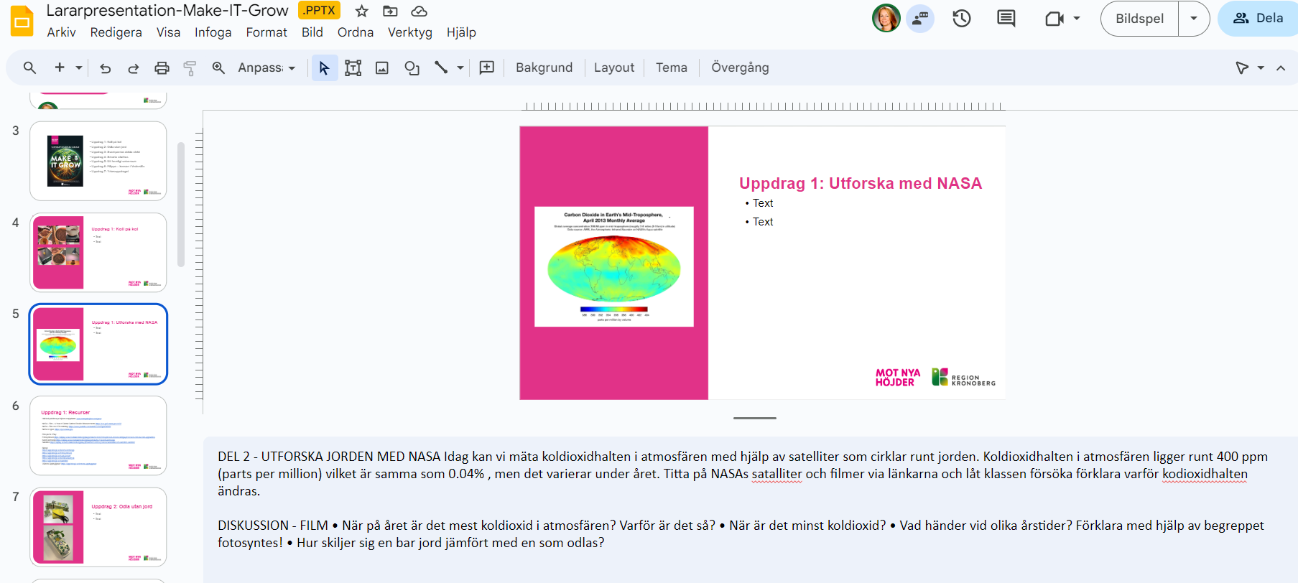
Lärarpresentation - Make IT Grow
I presentationen finns faktaunderlag till de sju uppdragen i Make IT Grow.
Du får själv lägga till det du vill ha med.
I stödanteckningarna under bilderna finns faktatext - klipp och klistra och lägg till i presentationen.
Varför gör vi så här?
Det är alltid svårt att “ta över “ någon annans presentation. För att du ska vara bekväm med presentationen har vi skapat en mall med bilder och faktatext som du kan göra till din egen.
Vill man visa elever instruktioner till uppdragen så finns de digitalt i utmaningen Make IT Grow på vår hemsida under Utmaningar.

Slide 3
Uppdrag 1: Koll på kol
Uppdrag 2: Odla utan jord
Uppdrag 3: Svamparnas dolda värld
Uppdrag 4: Smarta växthus
Uppdrag 5: Ett hemligt universum
Uppdrag 6: Filippa – kossan i Vederslöv
Uppdrag 7: Yrkesuppdraget

Slide 4
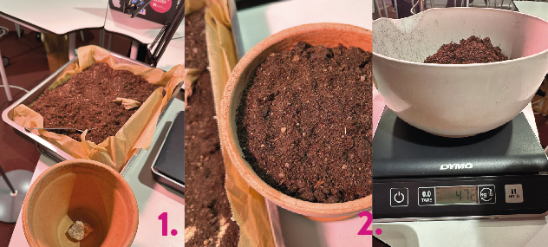
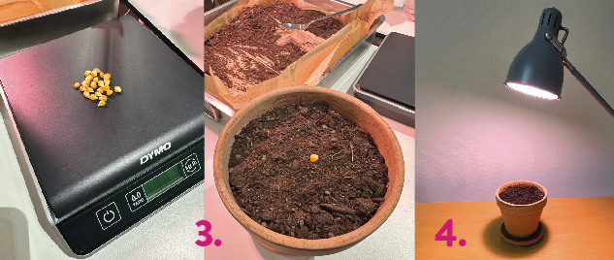
Uppdrag 1: Koll på kol
Text
Text
Notes:
DEL 1 - HUR KAN LUFT BLI MAT? Kol och koldioxid spelar en avgörande roll i jordens ekosystem. De är helt enkelt ett par av de viktigaste ingredienserna för allt liv på vår planet! Kol är själva grunden i organiska molekyler. Det betyder att det är en nödvändig del i allt levande, från växter och djur till människor. Genom fotosyntesen gör växterna om koldioxid till syre och kolhydrater - vilket i sin tur ger näring och energi till hela ekosystemet. Samtidigt kan koldioxid påverka klimatet på ett dåligt sätt om det blir för mycket av det i vår atmosfär. Om vi människor ska kunna hjälpa ekosystemet och hantera klimatförändringar så behöver vi förstå sambandet mellan kol och koldioxid. Här i utmaningens första uppdrag kommer ni därför att utforska hur växter använder sig av kol och koldioxid för att växa. Ni kommer också att fundera på hur ni kan förbättra odlingen så det både kan bli mer hälsosamt för planeten - och samtidigt produktivt.
• Att odla mat är en utmaning, särskilt när bra jord och klimat är svårt att hitta. Föreställ dig att vi kan skapa mat var som helst – i öknen, i Arktis, kanske till och med på Mars! • Det går att omvandla koldioxid till ätbart fett med hjälp av elektricitet. Green-On är ett svenskt företag som har utvecklat denna teknik som har potentialen att minska jordbrukets miljöpåverkan avsevärt. Mycket mindre markanvändning, inget behov av kväve eller fosfor, mer vatteneffektivt, och inte känsligt för väderförändringar. Allt detta drivet av solenergi eller andra förnybara källor. Denna spännande metod, kallad "Power to Food" kan vara lösningen för att producera mat i områden där vatten är sällsynt, som i öknen. I en värld där ökenspridning ökar, kan denna teknik bli en viktig del i att föda vår planet. Tänk stort – framtiden för matproduktion kan ligga i våra händer!

Slide 5
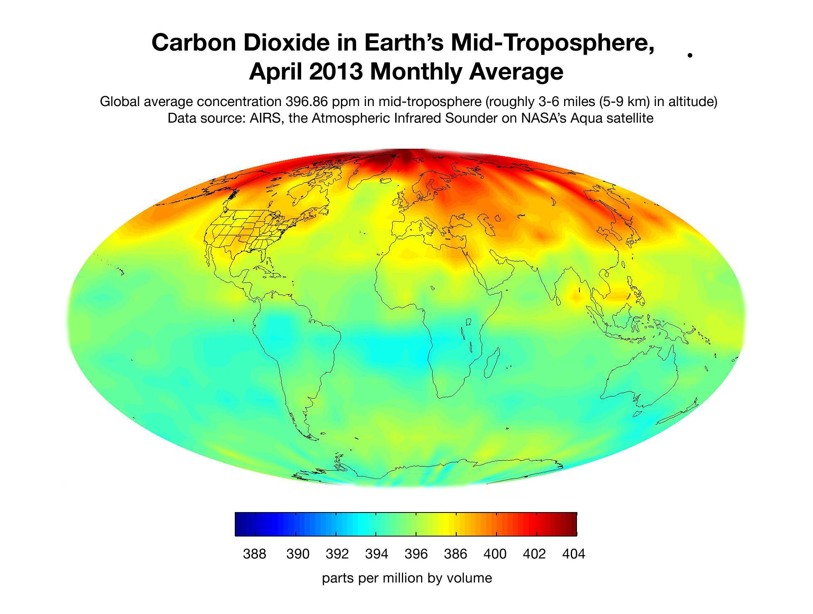
Uppdrag 1: Utforska med NASA
Text
Text
Notes:
DEL 2 - UTFORSKA JORDEN MED NASA Idag kan vi mäta koldioxidhalten i atmosfären med hjälp av satelliter som cirklar runt jorden. Koldioxidhalten i atmosfären ligger runt 400 ppm (parts per million) vilket är samma som 0.04% , men det varierar under året. Titta på NASAs satelliter och filmer via länkarna och låt klassen försöka förklara varför koldioxidhalten ändras.
DISKUSSION - FILM • När på året är det mest koldioxid i atmosfären? Varför är det så? • När är det minst koldioxid? • Vad händer vid olika årstider? Förklara med hjälp av begreppet fotosyntes! • Hur skiljer sig en bar jord jämfört med en som odlas?

Slide 6
Uppdrag 1: Resurser
Håll koll på Mot nya höjders majsplanta: www.motnyahojder.com/grow
NASA - Film - A Year of Global Carbon Dioxide Measurements https://svs.gsfc.nasa.gov/4402
NASA - Film om CO2-mätning: https://www.youtube.com/watch?v=x1SgmFa0r04
NASA:s ögon: https://eyes.nasa.gov
Film på SLI Play:
Fotosyntesen https://sliplay.se/avmediakronoberg/play/products/4630-fotosyntesen-den-livsviktiga-processen-och-hur-den-upptacktes
Kolets kretslopp https://sliplay.se/avmediakronoberg/play/products/27-kolets-kretslopp
Satelliter https://sliplay.se/avmediakronoberg/play/products/614058-rymden-manniskan-och-satelliter-satelliter
Binogi:
https://app.binogi.se/l/kolets-kretslopp
https://app.binogi.se/l/fotosyntesen
https://app.binogi.se/l/vad-aer-luft
https://app.binogi.se/l/koldioxidavtryck
https://app.binogi.se/l/satelliter
Växtens uppbyggnad: https://app.binogi.se/l/rotens-uppbyggnad

Slide 7
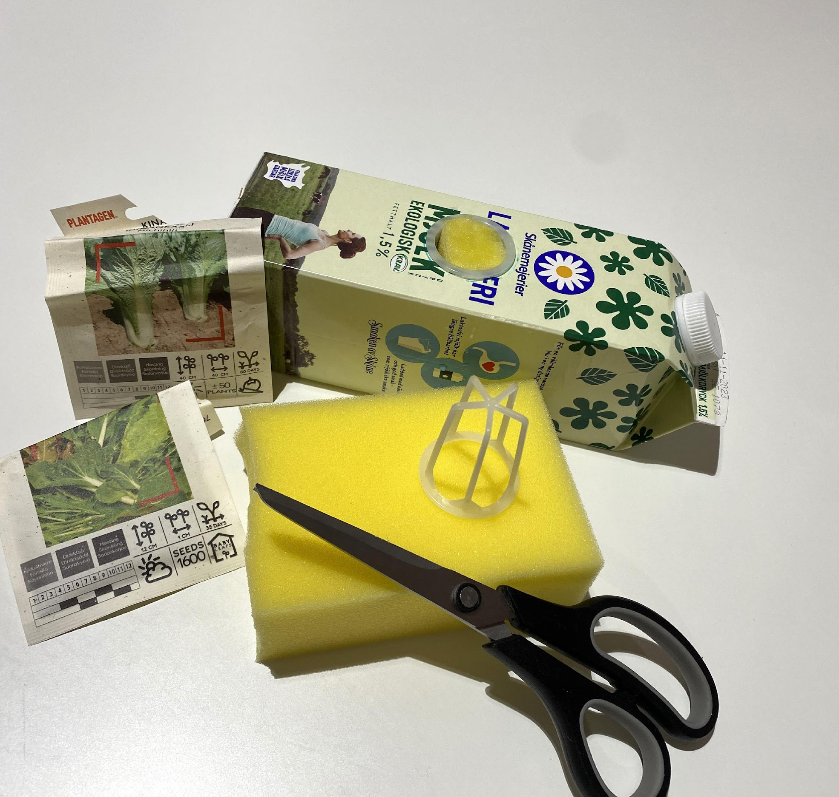
Uppdrag 2: Odla utan jord
Text
Text
Notes:
Hydroponisk odling är en metod för att odla växter utan jord. Istället växer växterna i en vattenbaserad lösning som är rik på näringsämnen. Det gör att man behöver använda mindre vatten och kan odla nästan överallt - från storstäder till rymdstationer! Ni kan odla växter inomhus, på små ytor, till och med i era egna hem utan en trädgård. Även om växter inte växer i jord i hydroponisk odling, behöver de fortfarande näringsämnen för att växa och bli starka. I hydroponik blandar vi näringsämnen direkt i vattnet. Dessa näringsämnen ger växterna allt de behöver för att växa sig stora och starka. Det är fascinerande hur växter kan anpassa sig och växa i så olika miljöer! Hydroponisk odling är ett spännande sätt att se växter växa på nya och innovativa sätt. Ni ska nu starta ett litet hydroponiskt odlingssystem i klassrummet. Detta ger eleverna praktisk erfarenhet och möjlighet att observera och dokumentera växternas tillväxt över tid. Det ger även ett unikt tillfälle att diskutera vikten av växternas behov bortom den traditionella jordbaserade odlingen. Eleverna kan lära sig om hur växter kan överleva i olika miljöer samt hur vi kan använda vetenskap för att optimera deras tillväxt.

Slide 8
Uppdrag 2: Resurser
Från vår ambassadör: Paul Svensson
The carbon looper - projekt på Fotografiska muséet:
https://www.fotografiska.com/sto/hallbarhet/carbon-looper/
Kom igång med hydroponisk odling | Nelson Garden

Slide 9
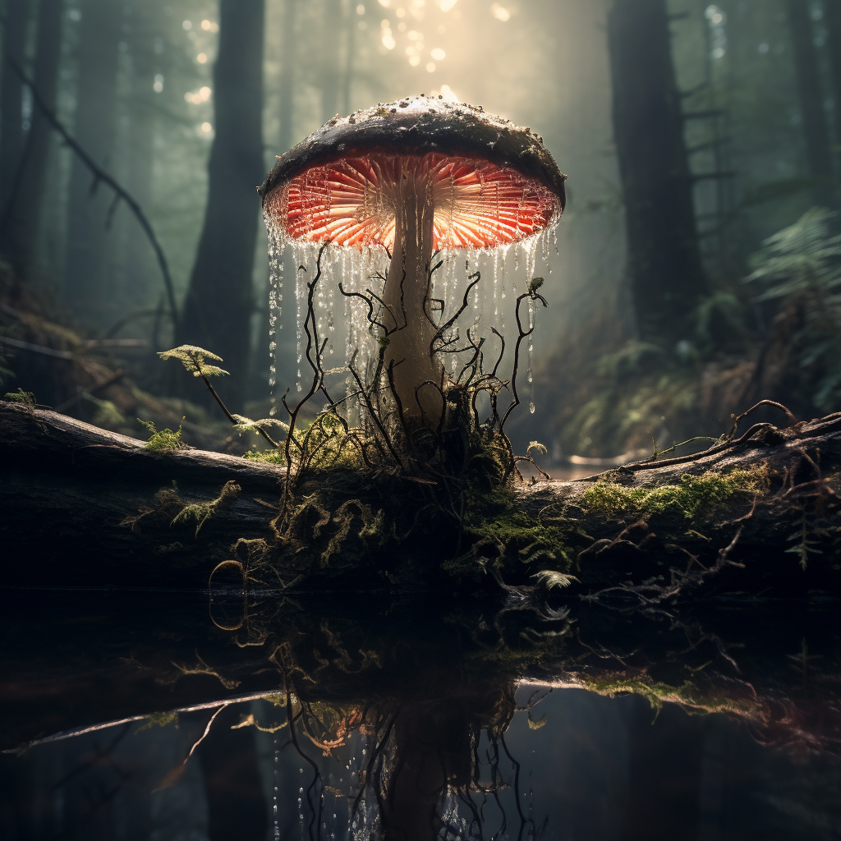
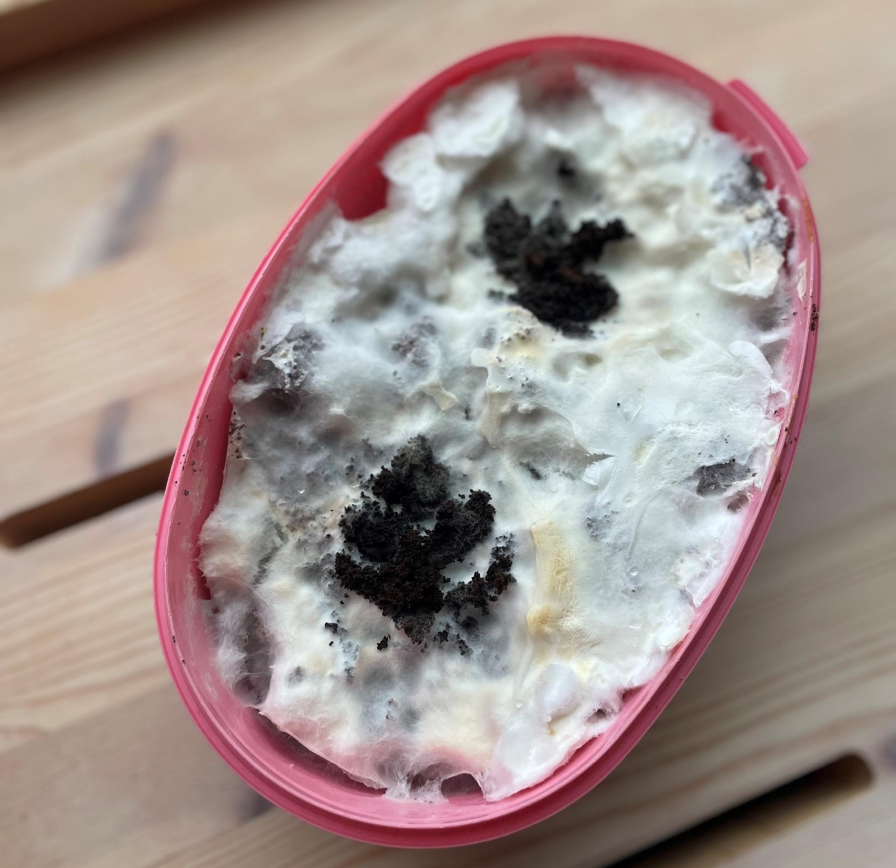
Uppdrag 3: Svamparnas dolda värld
Text
Text
Notes:
VISSTE DU ATT...
Överallt finns det svampar men ofta tänker vi inte på dem. De finns inom oss och runt omkring oss. Svampar äter sten, livnär och dödar växter, skapar jord, överlever i rymden, framkallar syner, producerar mat, tillverkar läkemedel och påverkar jordens atmosfär. Svampar är en egen grupp av organismer. De är inte växter och de är inte heller djur, de har sitt egna unika sätt att leva. SAMARBETE OCH KRIG Många växter har ett nära samarbete med svampar. Genom att svamparna kopplar på sitt mycel på växtens rötter kommer växten få bättre tillgång till vatten och näringsämnen. I utbyte får svampen energi i form av socker. Svampar kan också använda kemisk krigsföring! De producerar gifter för att döda eller skrämma bort allt från rundmaskar och hoppstjärtar till bakterier. Svamparnas gifter kan också vara viktiga när man tar fram nya mediciner. Penicillin är ett exempel som har räddat livet på miljontals människor.
ZOMBIEMYROR
Det finns svampar som kan infektera insekter och sedan kontrollerar deras rörelser. Myror är ett exempel där svampsporer långsamt tar över myrans beteende. Svampen tvingar myran till en fuktigare miljö som gynnar svampens tillväxt. Myran styrs att bita sig fast på ett blad. Under tiden äter svampen på myrans inre tills den är redo för sista steget. Flera dagar efter att myran har dött, skickar svampen ut en fruktkropp genom myrans huvud från vilken den kan skjuta ut sina sporer och infektera nya myror.
GLÖM BLÅVALEN!
Den största levande organismen på planeten är en svamp - Honungsskivlingen. Trots sitt trevliga namn, dödar den träd genom att ta näring från både levande och död ved. Svampen finns i Blue Mountains i den amerikanska delstaten Oregon och täcker en yta av ungefär 20 fotbollspaner! Forskare säger att den är 2 400 år gammal, kanske till och med upp till 8 650 år gammal!
VISSTE DU ATT: Det kan finnas så många som 3,8 miljoner svamparter, men vetenskapen har bara namngivit 144 000 av dem.

Slide 10
Uppdrag 3: Resurser
SLI Play
Film om svamp:
https://sliplay.se/avmediakronoberg/play/products/992818-svampar-vad-ar-en-svamp
Binogi:
https://app.binogi.se/l/svampar
https://app.binogi.se/l/taxonomi-svampar-och-protister

Slide 11
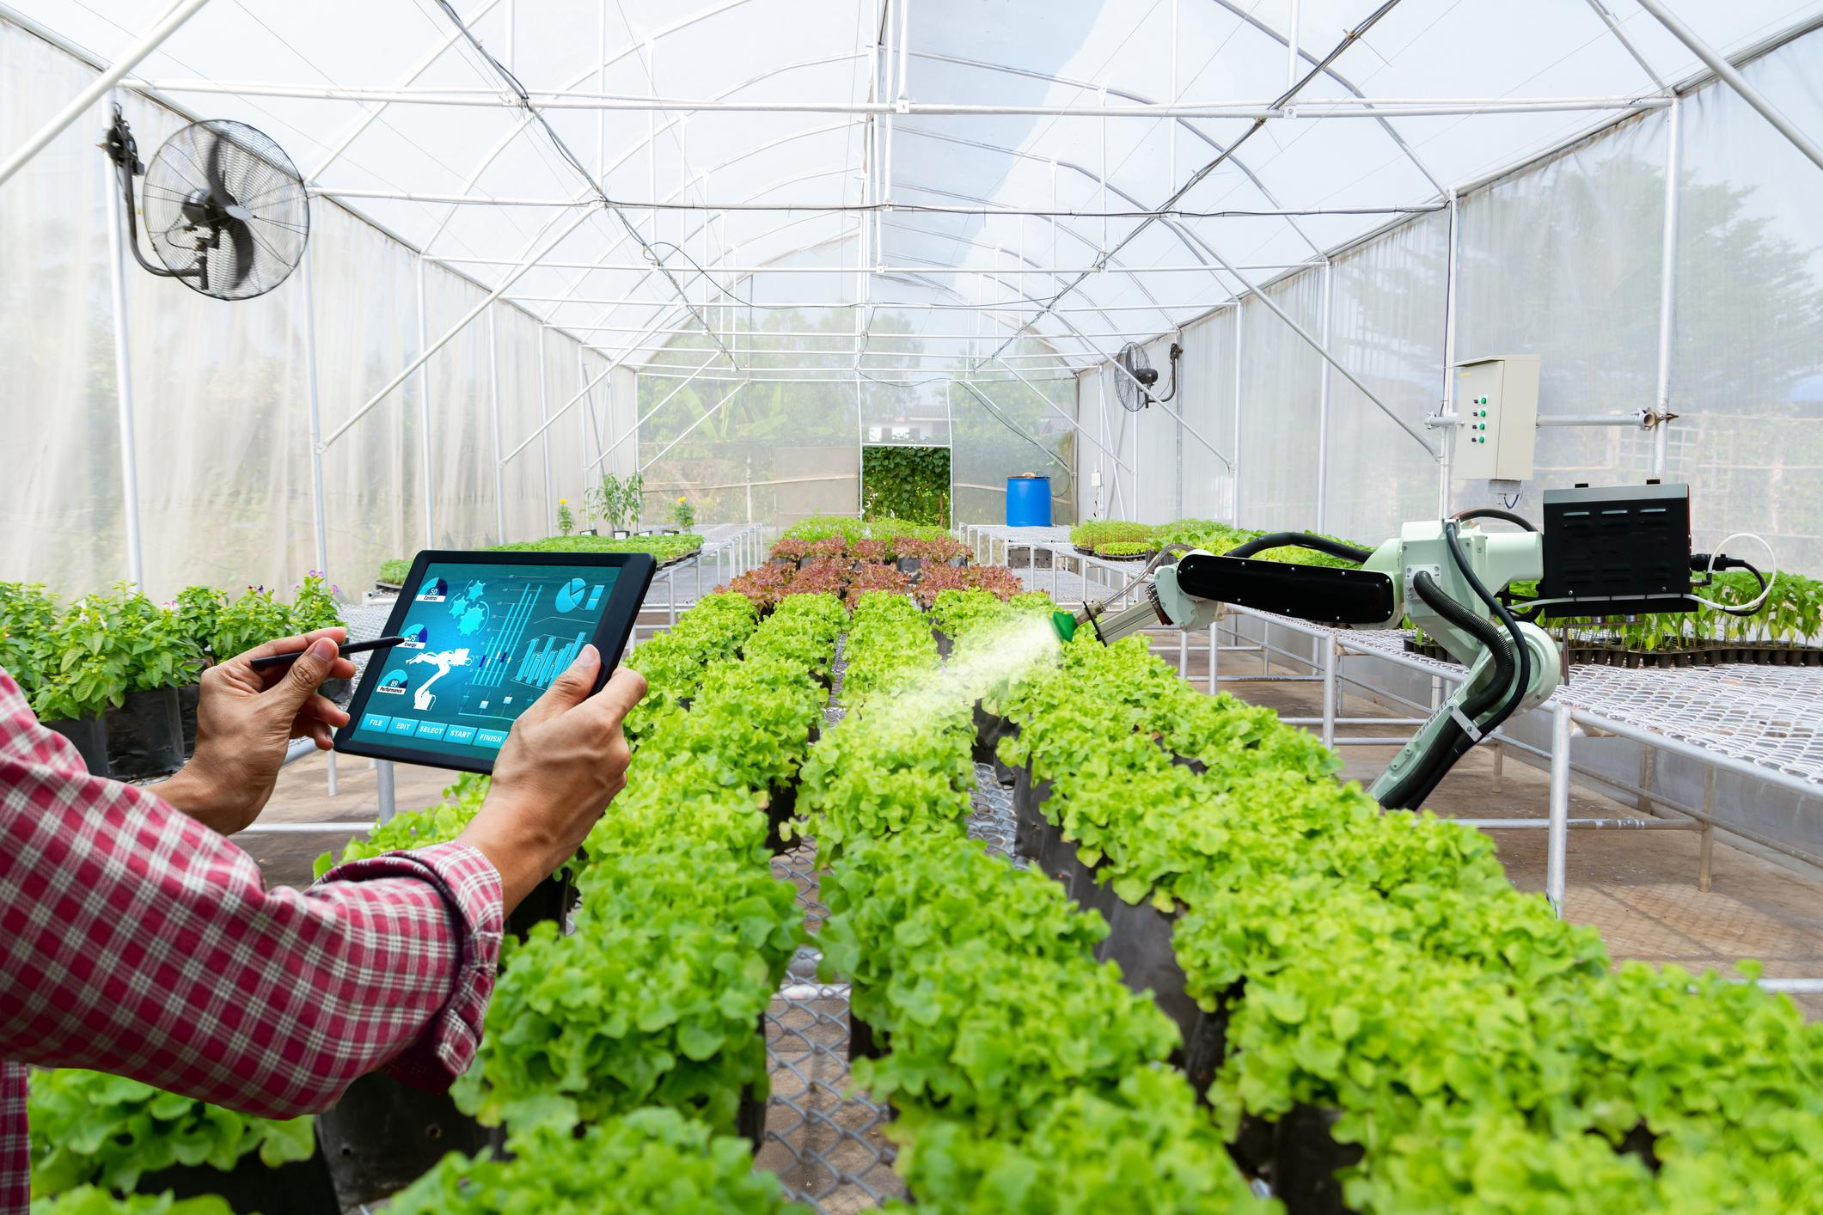
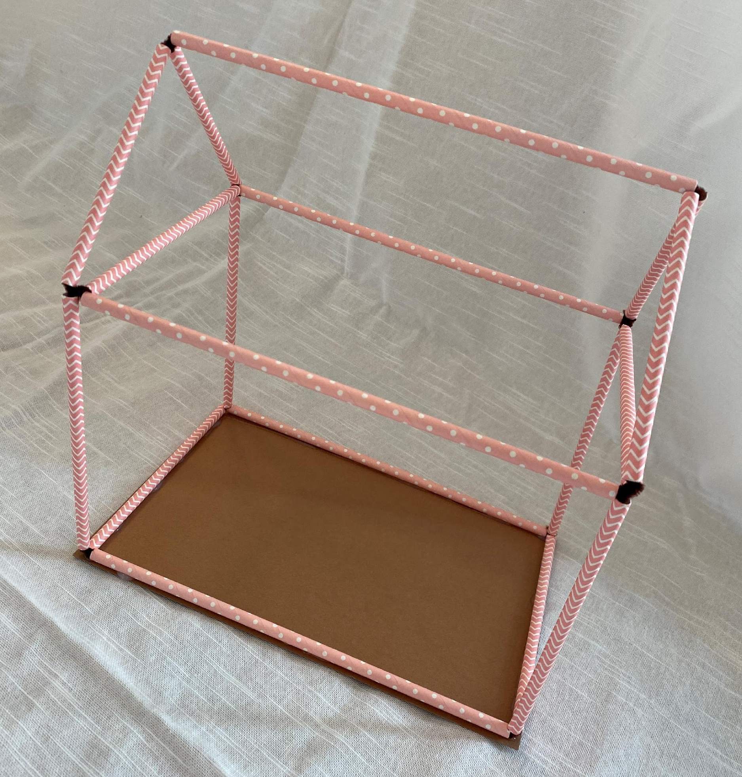
Uppdrag 4: Smarta växthus
Text
Text
Notes:
BYGGA SMART Smarta växthus är fördelaktiga av flera anledningar. För det första möjliggör de övervakning med hjälp av kameror och sensorer som mäter temperatur, luftfuktighet och andra parametrar i realtid. Detta ger möjlighet att upptäcka problem såsom ohyra och missväxt mycket snabbare än med mänsklig insats. Dessutom kan AI användas för att analysera den insamlade datan och upptäcka saker som det mänskliga ögat inte kan se, vilket resulterar i förbättrade skördar och kvalitet på grödorna. Genom att agera tidigt vid tecken på problem, kan man optimera växtförhållandena och därmed öka skörden och omsättningen. Genom att använda AI och sensorer kan man även effektivisera resursförbrukningen i växthusen, vilket leder till en mer miljövänlig odling. Detta inkluderar energibesparingar genom bättre styrning av belysning och klimatkontroll, samt minskad vattenförbrukning genom att anpassa bevattningen efter växternas behov.

Slide 12
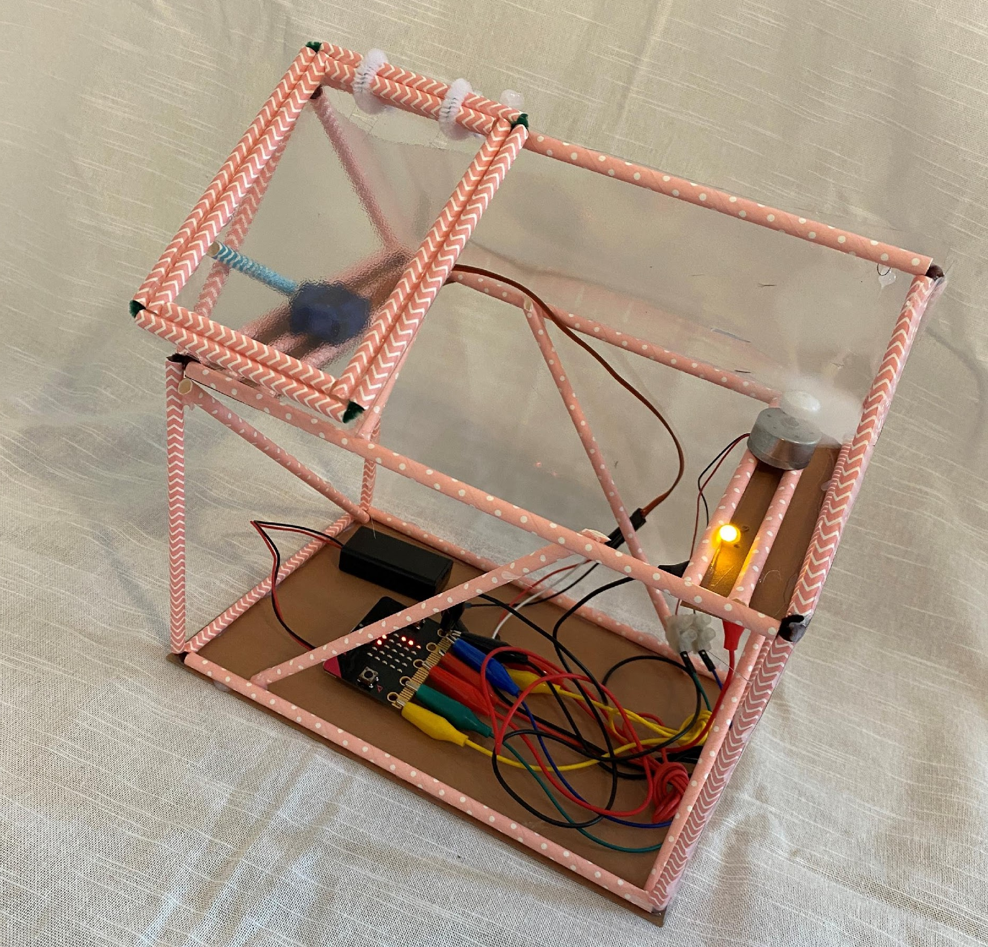
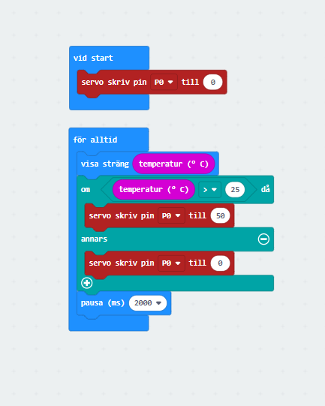
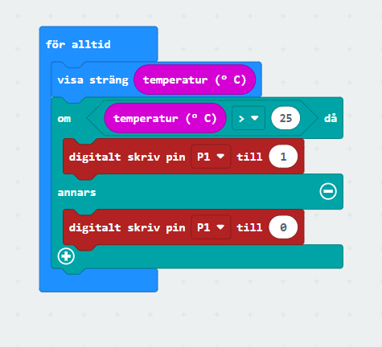
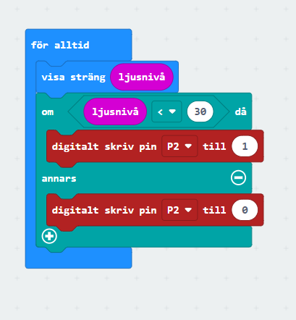
Uppdrag 4: Smarta växthus - kod
Kod till taklucka
Kod till fläkt
Kod till lysdiod

Slide 13
Uppdrag 4: Resurser
Programmera Micro:bit
https://makecode.microbit.org/
Binogi:
https://app.binogi.se/l/om-annars-programmering
https://app.binogi.se/l/fackverk
https://app.binogi.se/l/lysdioder
https://app.binogi.se/l/elmotorn
Mer om programmering:
https://digitalalektioner.se/amnesomrade/programmering

Slide 14
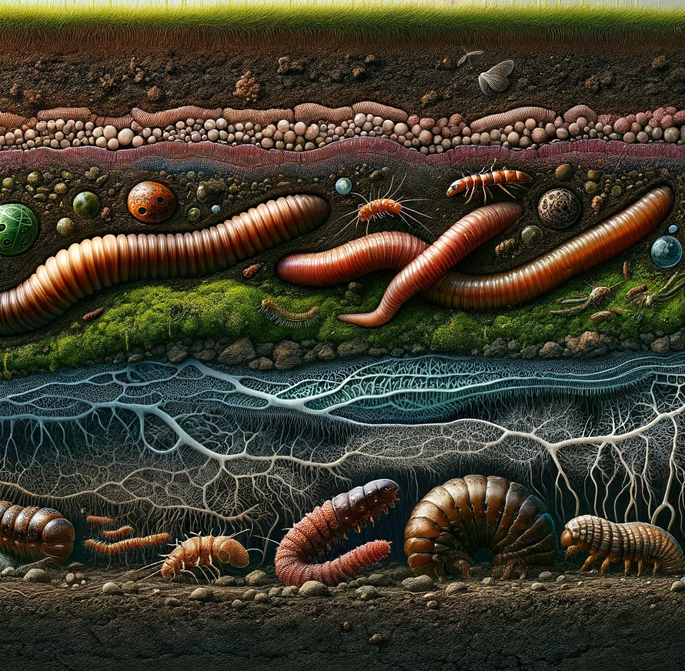
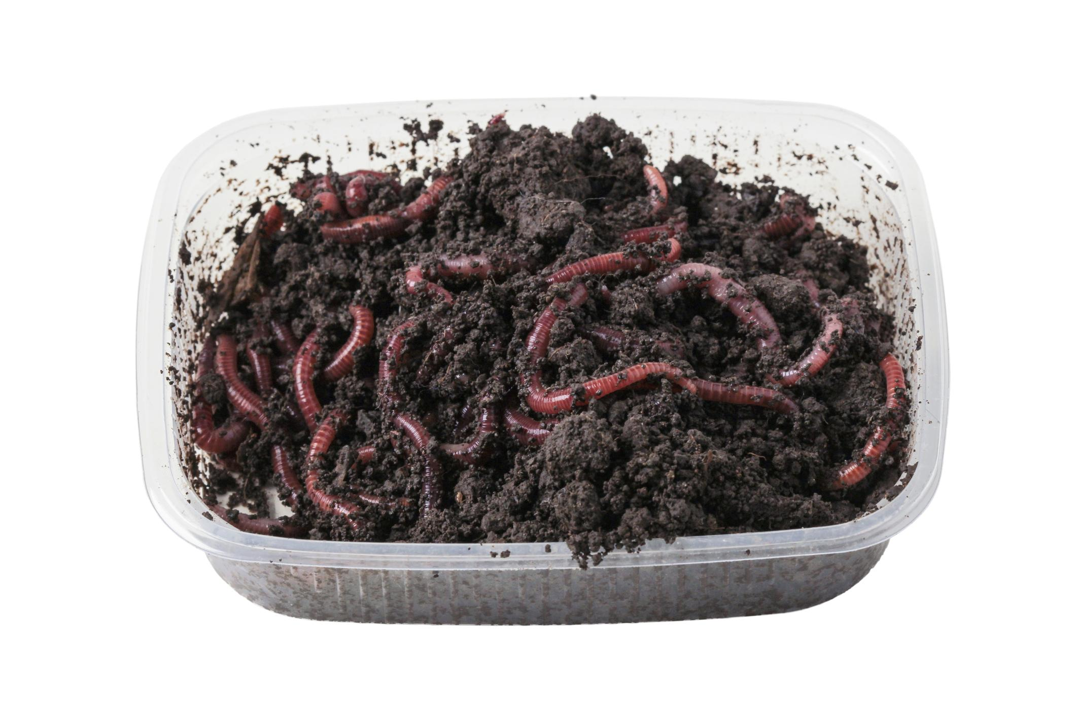
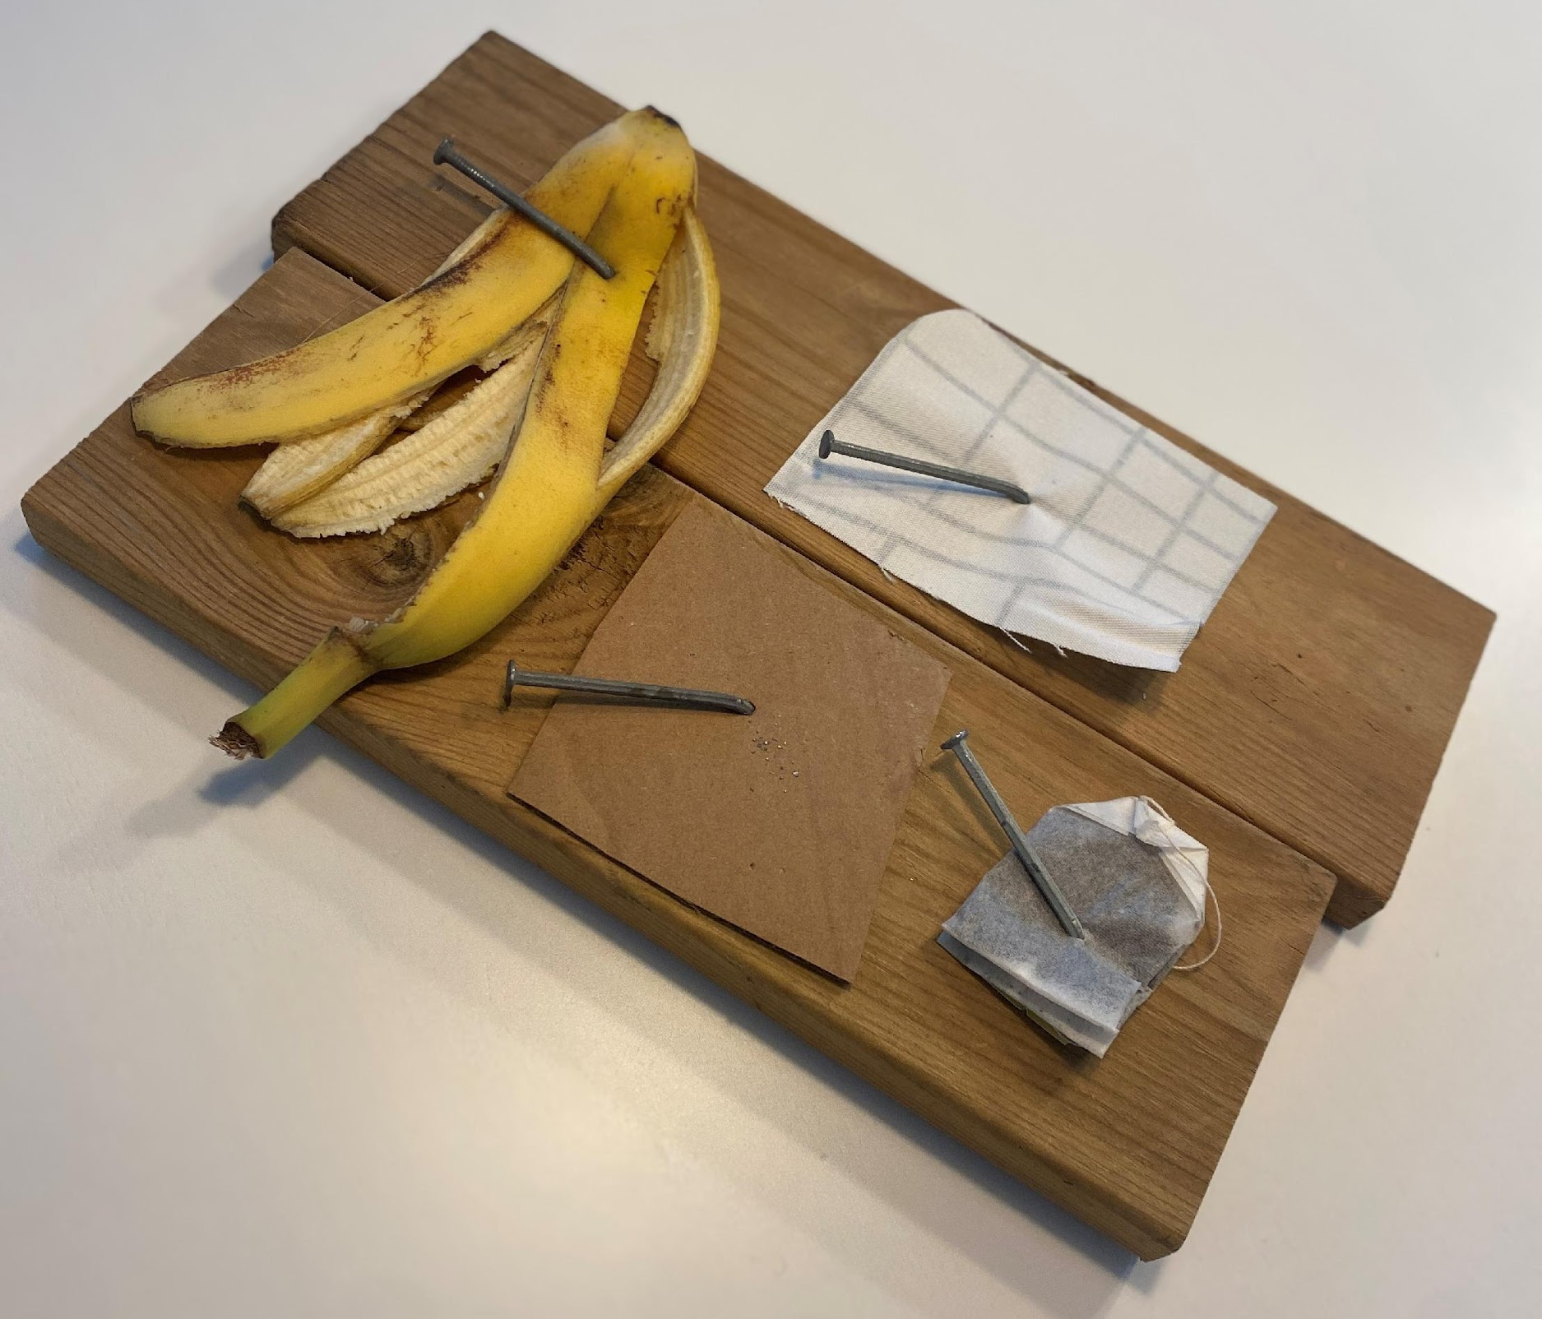
Uppdrag 5: Ett hemligt universum
Text
Text
Notes:
DET KRYLLAR AV LIV OCH RÖRELSE UNDER DINA SKOR Visste ni att jorden under våra fötter är full av liv och hemligheter som påverkar allt som växer ovanpå? Jord är inte bara smuts - det är en levande värld! Det finns otaliga små organismer som lever i jorden, som bakterier, protister, svampar, maskar och insekter. Protister är encelliga djur som finns nästan överallt och är så små att de bara går att se med ett mikroskop. En bra jord är rik på näringsämnen, har en bra struktur som håller vatten väl och låter rötter andas. All den svampighet och luftfickor i en frisk jord är skapad av “lim” som kommer från levande och döda svampar och bakterier. Dessa lim är fulla av kol som skulle kunna vara i atmosfären, men istället är nu fångade i vår jord! Levande organismer i jorden skapar detta lim som gör att jorden kan hålla och lagra kol eftersom de är gjorda av kol som växterna har pumpat in från atmosfären. Utbytet av kol hjälper oss inte bara att återställa balansen i kolcykeln, det gör även vår mat mer näringsrik. I utbyte mot kolhydrater från växterna, tillhandahåller svampar och bakterier fler näringsämnen till växterna och hjälper dem att få tillgång till mer vatten. Dessa näringsämnen går in i växterna som i sin tur ger mat åt oss och andra djur. Utan svampar och bakterier förlorar växterna möjligheten att få mer rotyta (upp till 10 000 gånger mer). När vi utarmar jordarna, betyder det att vi tar bort viktiga näringsämnen och liv utan att ersätta dem. Detta kan leda till sämre skördar med lägre kvalitet, för vi behöver frisk jord för att odla näringsrika växter. Regenerativ odling är ett sätt att odla som hjälper jorden att återhämta sig och bli ännu starkare. Istället för att plöja och störa jorden, låter vi den vara så att organismerna i jorden kan skapa ännu friskare jord. Odlar vi dessutom många olika växter så ökar även den biologiska mångfalden eftersom det skapas en miljö där såväl insekter, andra djur, svampar och växter trivs. Att ha en hög biologisk mångfald är oerhört viktigt. Det påverkar inte bara jordhälsan och växternas näring utan också pollinering som är beroende av många olika arter, samt bekämpning av skadedjur och sjukdomar hos våra grödor. En hög biologisk mångfald kan även leda till bättre förmåga att stå emot sjukdomar och klimatförändringar.

Slide 15
Uppdrag 5: Resurser
Skillnad på jord - traditionellt/regenerativt jordbruk
https://www.youtube.com/watch?v=q1aR5OLgcc0
Infiltration
https://www.youtube.com/watch?v=YsEYs3YfkKE
Binogi:
https://app.binogi.se/l/jord-introduktion
https://app.binogi.se/l/maskar
https://app.binogi.se/l/kompostering

Slide 16
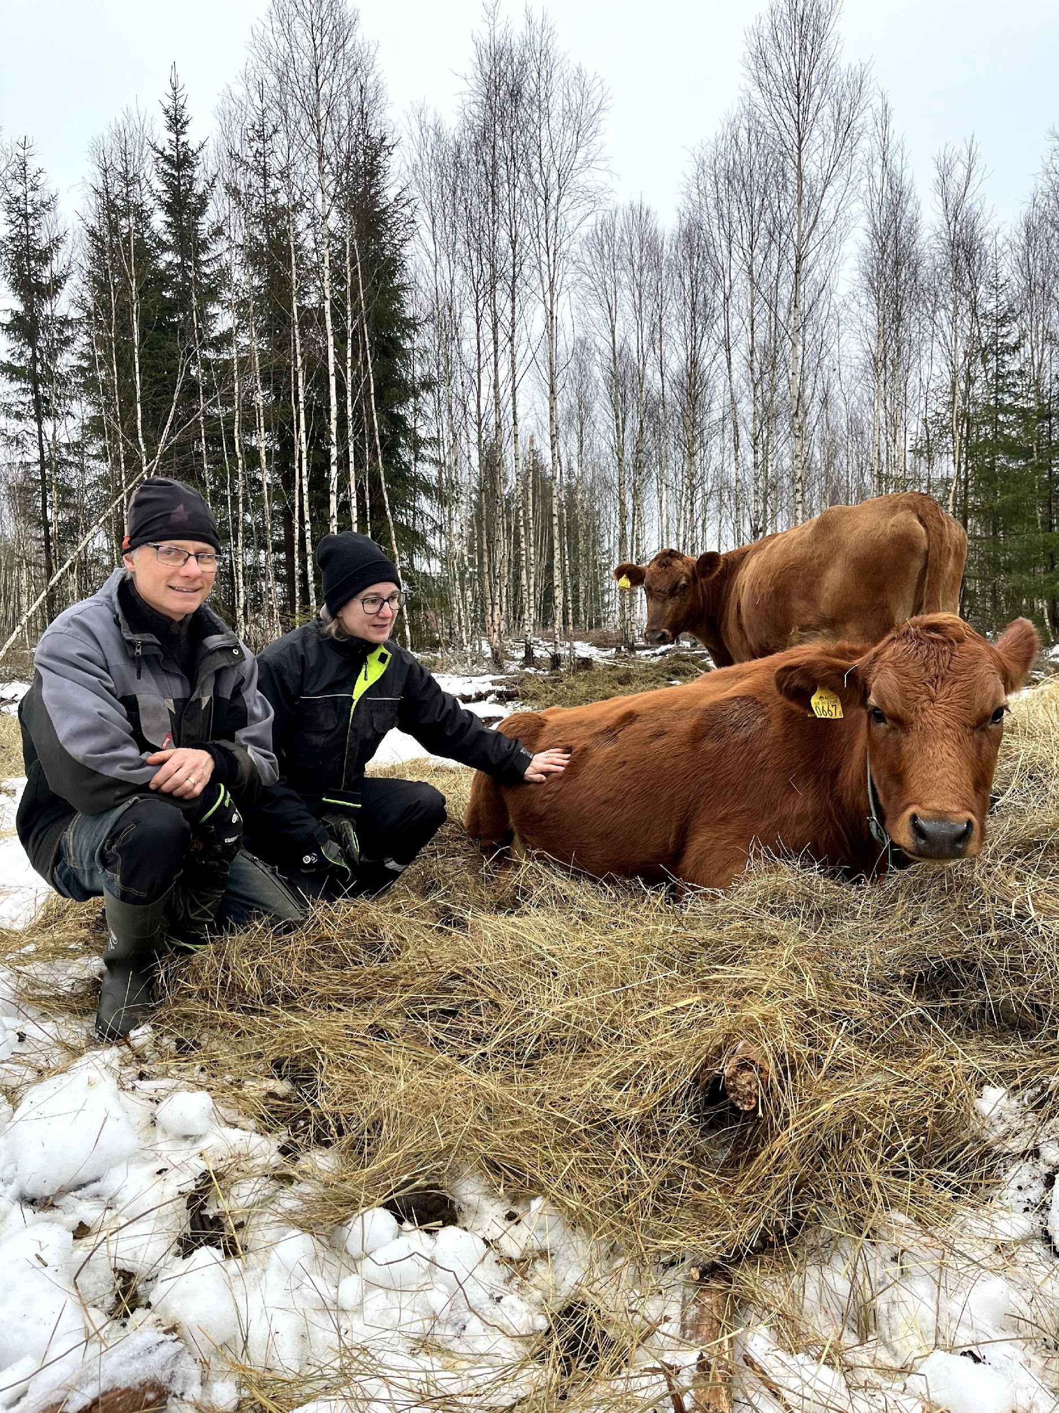
Uppdrag 6: Filippa – kossan i Vederslöv
Text
Text
Notes:
LIVET PÅ EN REGENERATIV GÅRD
Gården som Filippa bor på drivs efter regenerativa principer. Enkelt förklarat betyder det att bonden odlar och håller sina djur på ett sätt som gör att jorden förbättras när den brukas. Detta görs genom att samarbeta med naturen, dra nytta av naturliga processer, minimera användning av maskiner och verktyg som orsakar störningar på marken, och utan att använda konstgjorda bekämpningsmedel och konstgödsel. När så mycket som möjligt av det som används i jordbruket kommer från den egna gården blir det dessutom billigare för bonden och mindre resurser behöver då användas. I ett regenerativt lantbruk vill man tillföra nytta till ekosystemen och jorden, alltså inte bara utvinna ur den. På en gård som drivs regenerativt är det därför viktigt att dra nytta av de smarta processer som naturen själv erbjuder. En sådan process är till exempel fotosyntesen. Det regenerativa jordbruket gör att fotosyntesens effekt maximeras, eftersom marken är täckt av växande gröda nästan hela året om. Samtidigt gynnas andra viktiga processer i naturen som till exempel vattenkretsloppet. Vattenkretsloppet innebär att vatten återförs till atmosfären genom avdunstning och sedan faller tillbaka som regn. Ett annat exempel är mineralkretsloppet, där näringsämnen som växterna behöver återanvänds med hjälp av mikroorganismer.

Slide 17
Uppdrag 6: Resurser
Binogi:
https://app.binogi.se/l/konstruerade-ekosystem-och-modernt-jordbruk
https://app.binogi.se/l/introduktion-till-ekologi
https://app.binogi.se/l/biologisk-maangfald
Binogi Matematik
https://app.binogi.se/l/kvadrater-och-rektanglar
https://app.binogi.se/l/introduktion-till-skala
Planritning
https://www.svenskfast.se/guider/planritning-planlosning/

Slide 18
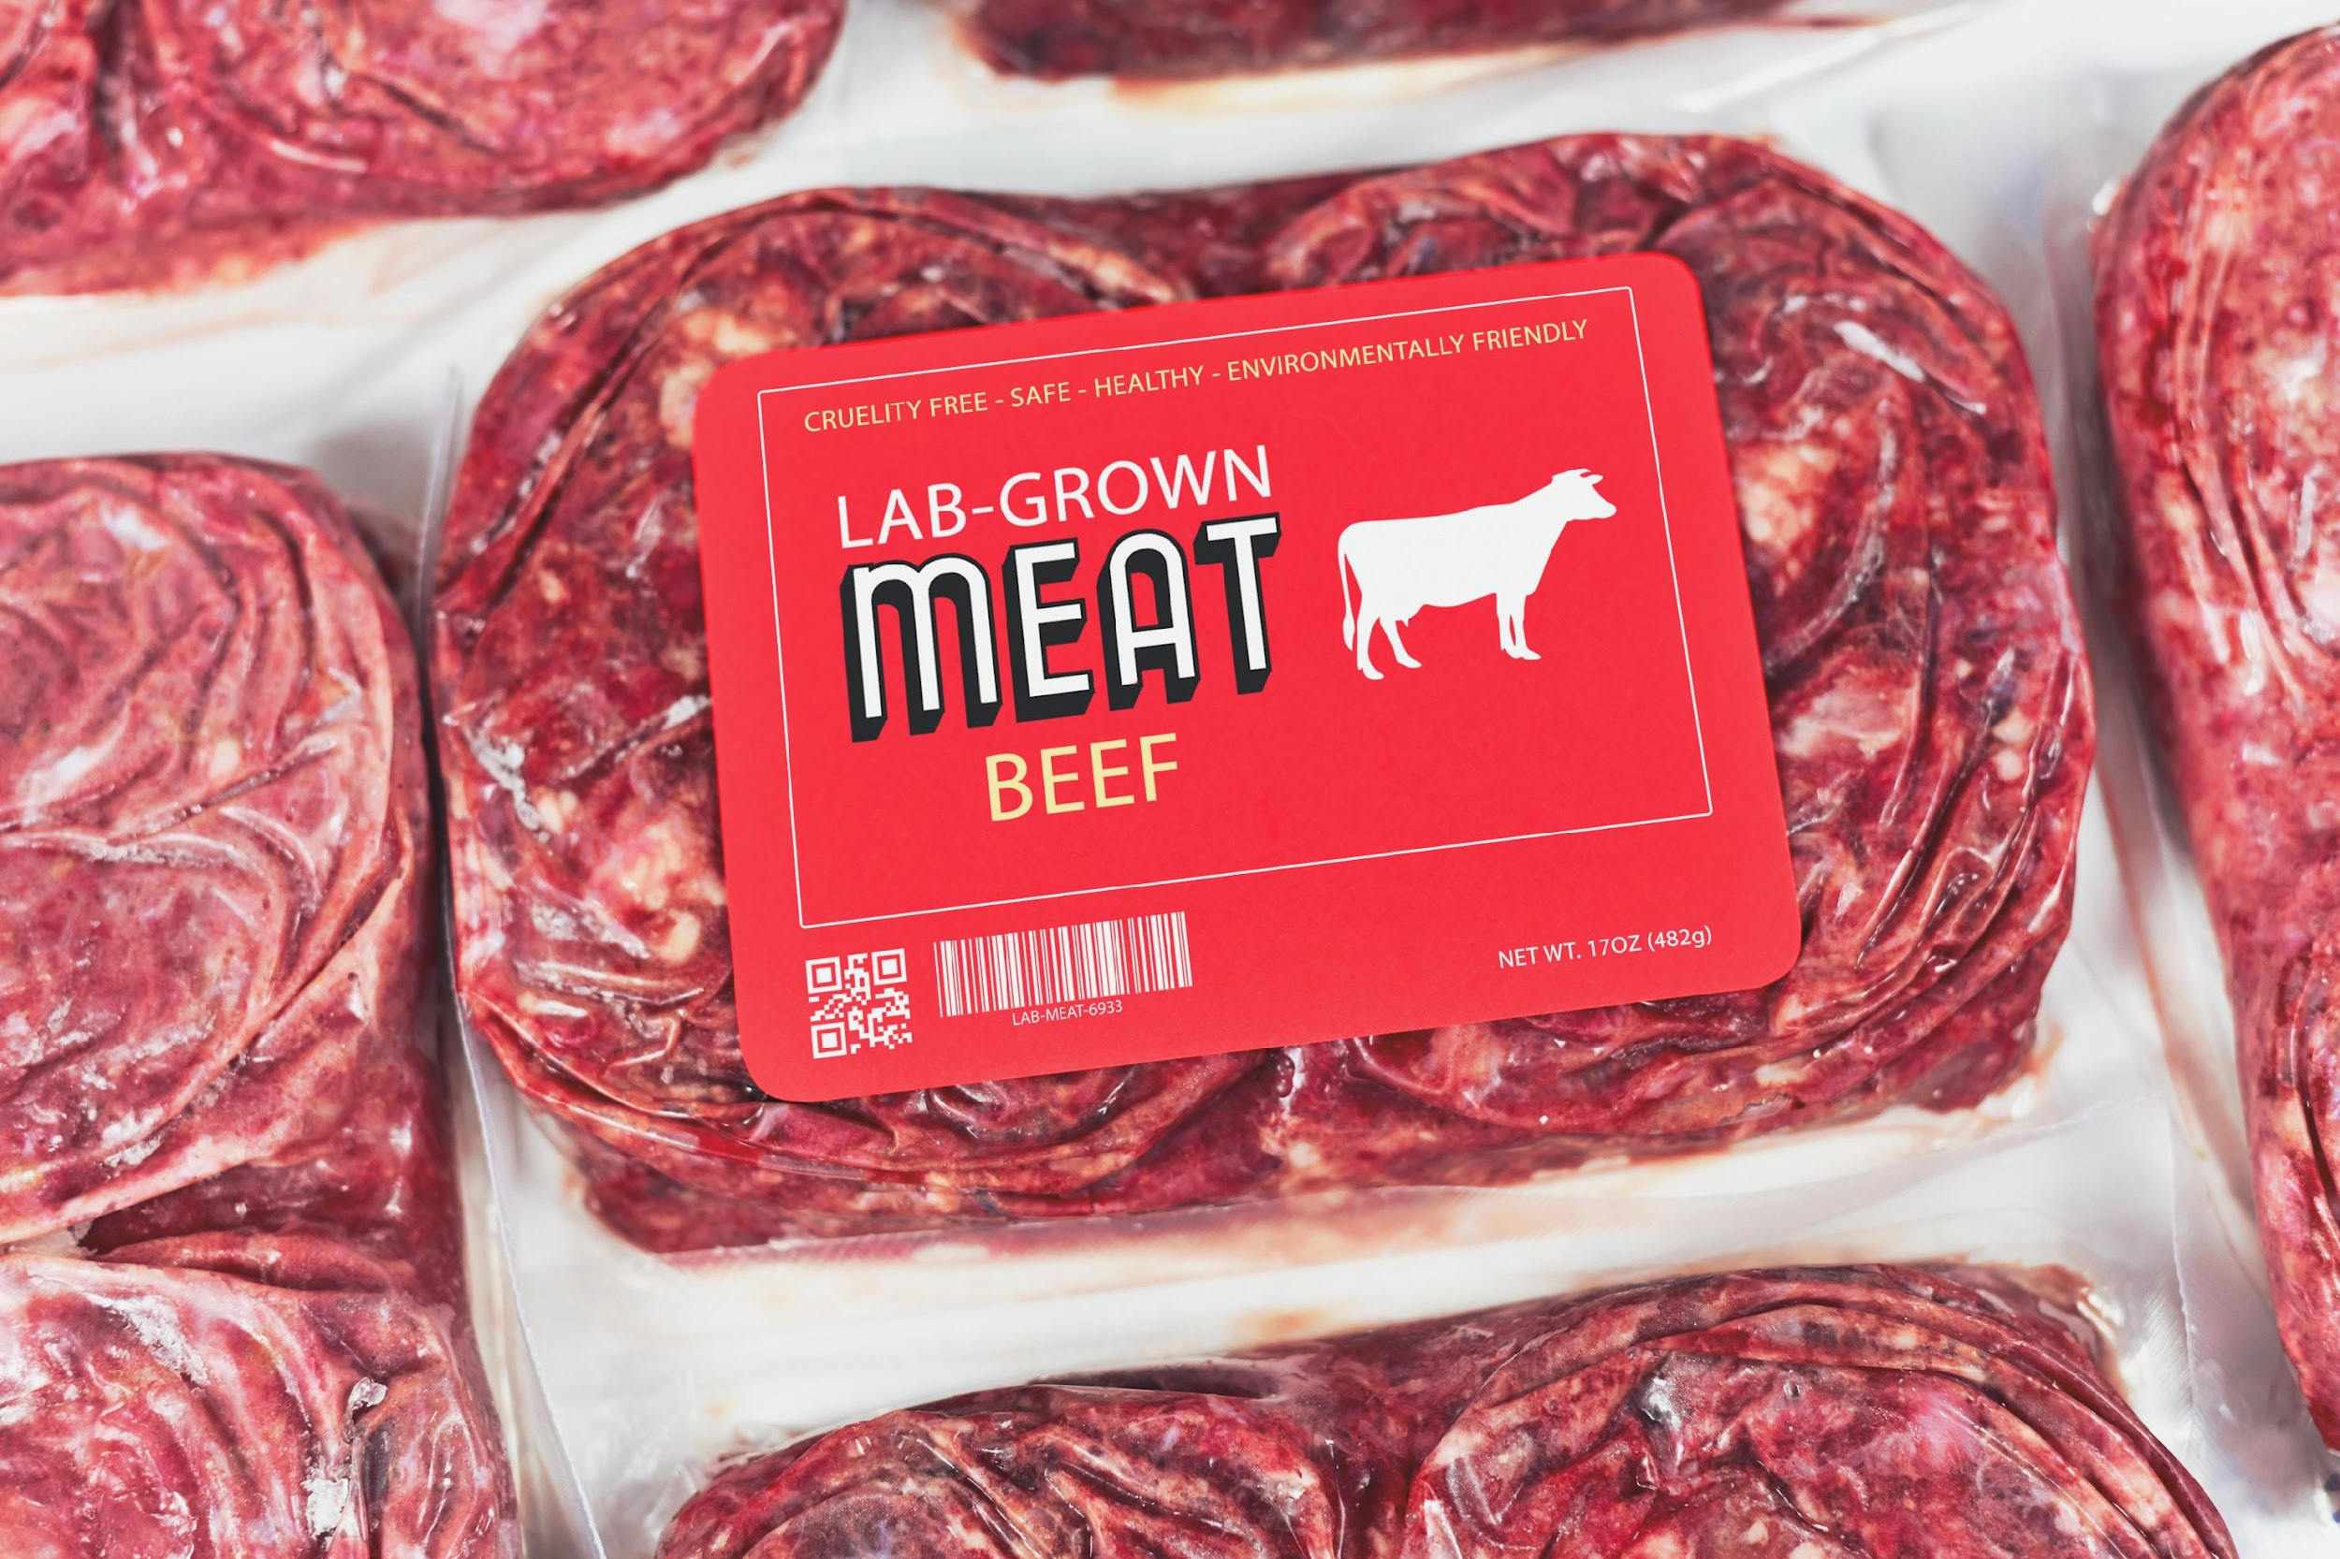
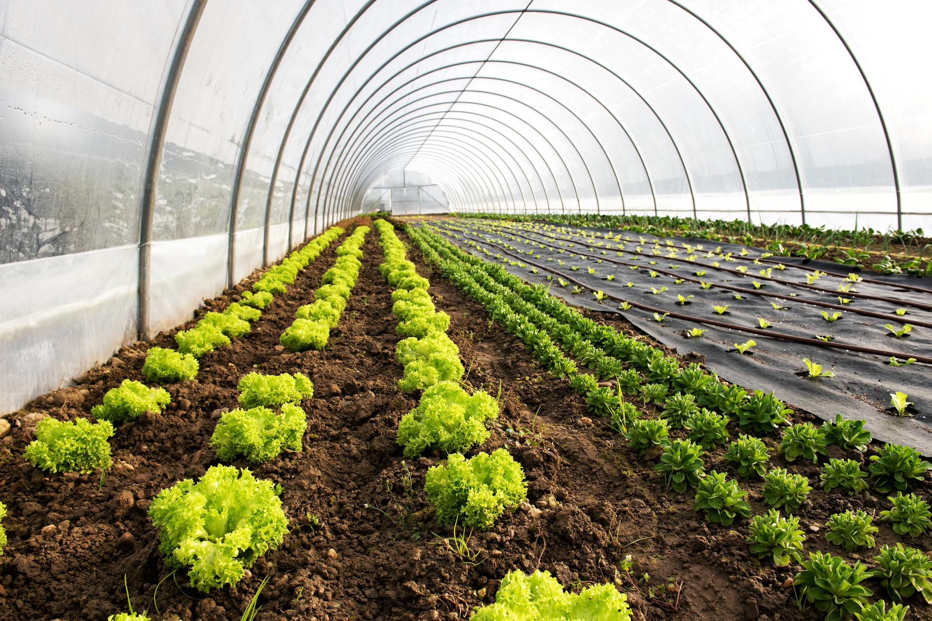
Uppdrag 7: Yrkesuppdraget
Text
Text
Notes:
VÄX MED DITT DREAMTEAM
I det här uppdraget får klassen koll på vilka förmågor som krävs för att ett företag ska fungera och vara framgångsrikt. Att vara entreprenör - vad innebär det? Och vilka olika yrkesroller behövs nu och i framtiden? Uppdraget går att koppla till många olika ämnen. Eleverna ska arbeta i grupp och välja bland två spännande företag. Uppgiften blir sedan att diskutera och sätta ihop ett dreamteam. Företaget ska fem anställda och dessa fem ska totalt genomföra tio arbetsuppgifter. Vilken yrkesroll ska göra vilken arbetsuppgift för att företaget ska fungera så bra som möjligt?
DEL 1 - VÄLJ FÖRETAG
Företag 1 Biomeat - Odlat kött Företaget ska odla och producera kött. Bioreaktor och laboratorieutrustning, ja all utrustning ni behöver finns i den stora industrilokalen. Det enda ni behöver lösa är dreamteamet som ska driva företaget framåt.
Företag 2 Salladshuset - Närodlad salladsodling i tunnelväxthus I tunnelväxthuset ska ni året runt, odla alla sorters sallader och kål. Ambitionen är att leverera både till personer och matvarubutiker. Ni har bra jord, gödning, automatisk bevattning och tunnelväxthuset på plats. Nu är det dags att bygga ett dreamteam.

Slide 19
Uppdrag 7: Resurser
Ung Företagsamhet UF
https://ungforetagsamhet.se/kronoberg

